Slide 1


01 螺纹和螺纹紧固件

Slide 2
5-1-1-1 已知下列螺纹代号，试识别其意义并填表。
螺纹代号 | 螺纹种类 | 大径 | 螺距 | 导程 | 线数 | 旋向 | 公差代号（中径） | 旋合长度（种类）
M20-5g6g-s | 粗牙普通螺纹 | 20 | 2.5 | 2.5 | 1 | 右 | 5g | 短
M20X1 左-6H | 细牙普通螺纹 | 20 | 1 | 1 | 1 | 左 | 6H | 中
Tr50X24(P8) | 梯形螺纹 | 50 | 8 | 24 | 3 | 右 |  | 中
G 3/8 | 非螺纹密封管螺纹 | 16.662 | 1.337 | 1.337 | 1 | 右
课程全部答题：均用铅笔
回答问题准确、详细

Slide 3
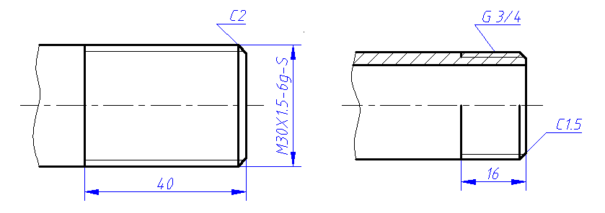
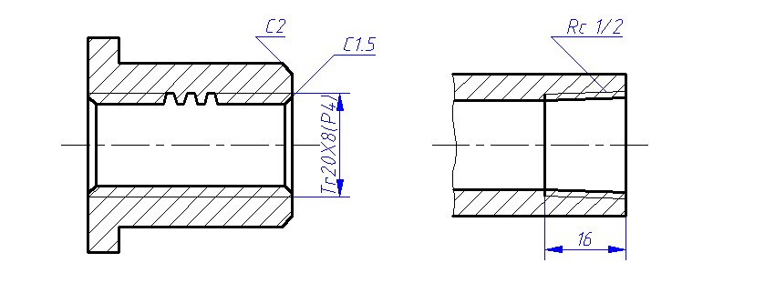
5-1-1-2 根据给定的螺纹要素，标注螺纹的尺寸。
普通螺纹，大径30，螺距1.5，单线，
右旋，中径及大径公差代号6g，短旋合长度。
(2) 非螺纹密封的管螺纹，尺寸代号 3/4。
(3) 梯形螺纹，大径20，导程8，双线，右旋。
(4) 用螺纹密封的管螺纹，尺寸代号 1/2。
注意文字书写的方位
注意箭头画法

Slide 4
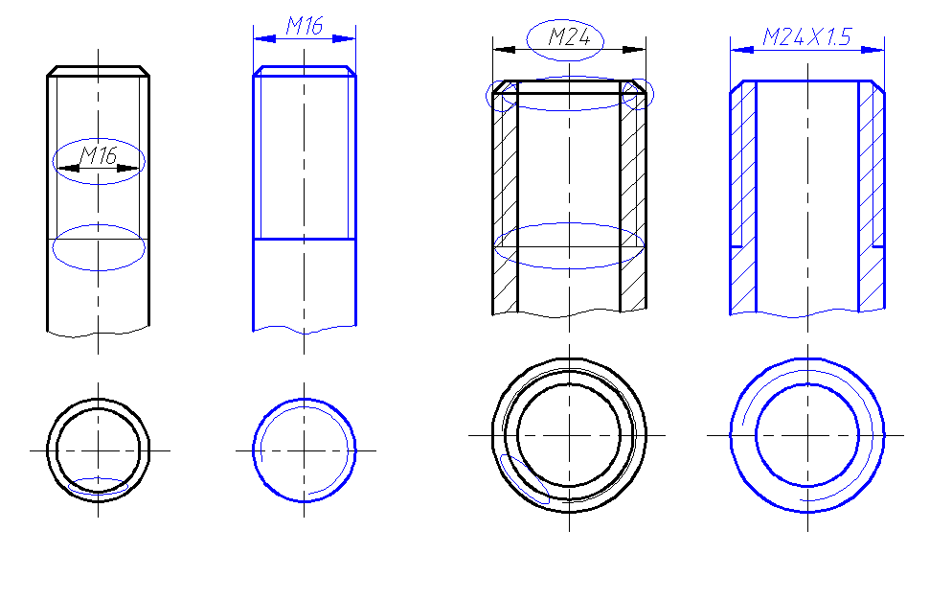
5-1-1-3 将图中错处圈出，将正确的画在右边（包括尺寸）。
(1) M16 (2) M24×1.5
注意螺纹终止线
注意大径、小径的线型

Slide 5
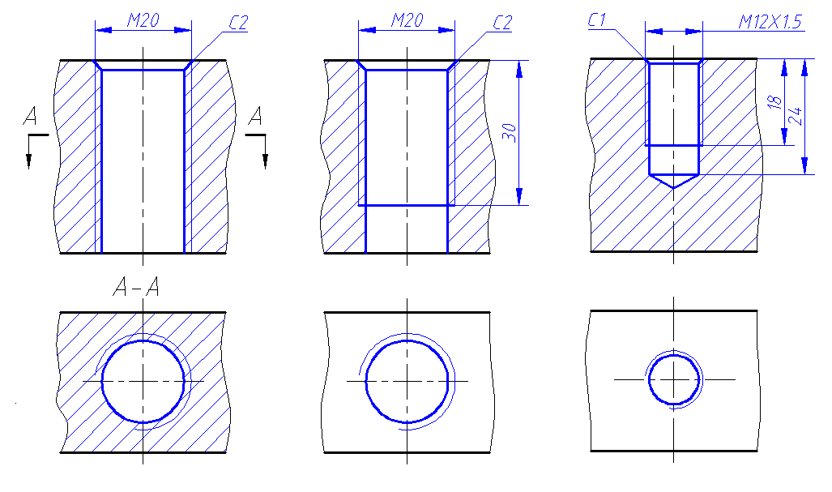
5-1-1-4 画出下列螺纹孔的两视图。
M20。孔为通孔，螺纹攻
到底，主、俯视图都全剖。
(2) M20。孔为通孔，螺纹攻
到30，主视图全剖。
(3) M12×1.5。螺纹盲孔，深18，
钻孔深24，主视图全剖。
注意通孔和盲孔（120度锥坑）的区别
锥坑的画法—从小径画起

Slide 6
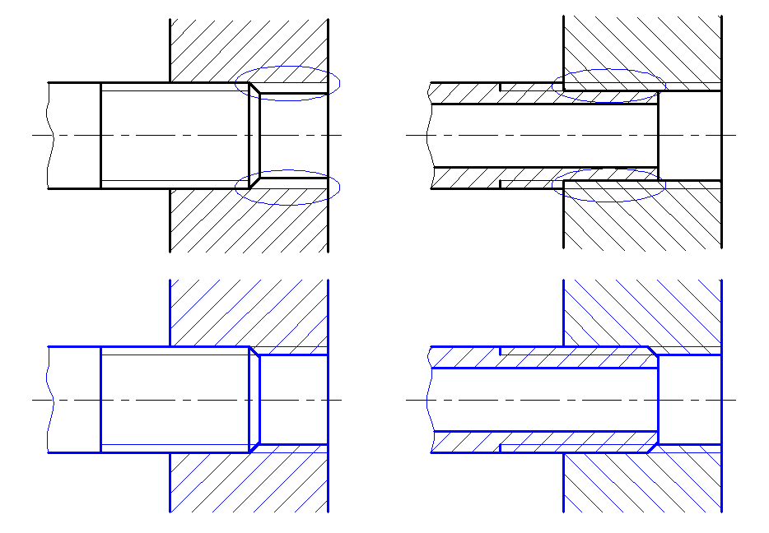
5-1-1-5 将下列两图的错处圈出，并将正确的画在下面。
(1) ⑵
大径和小径对齐
剖面线画到粗实线

Slide 7
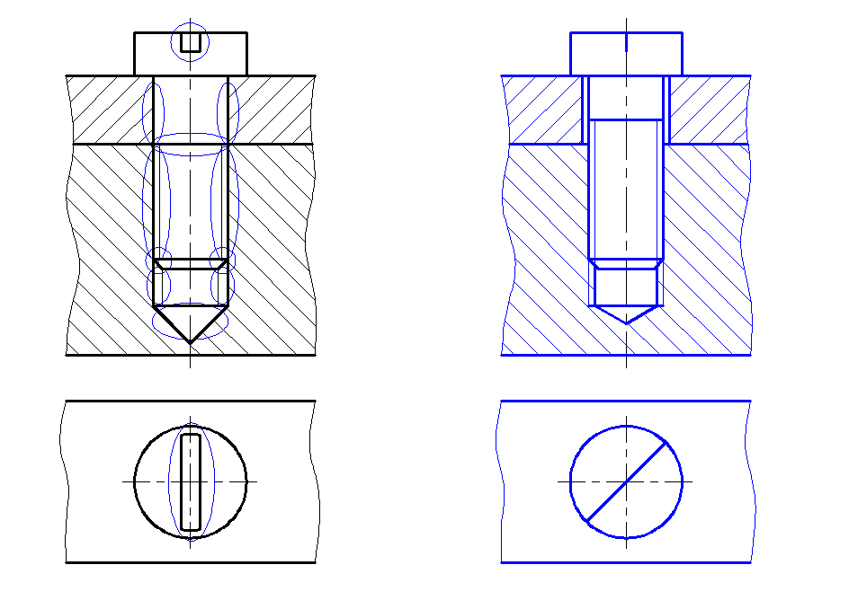
5-1-1-6 将下图的错处圈出，并将正确的画在右面。

Slide 8
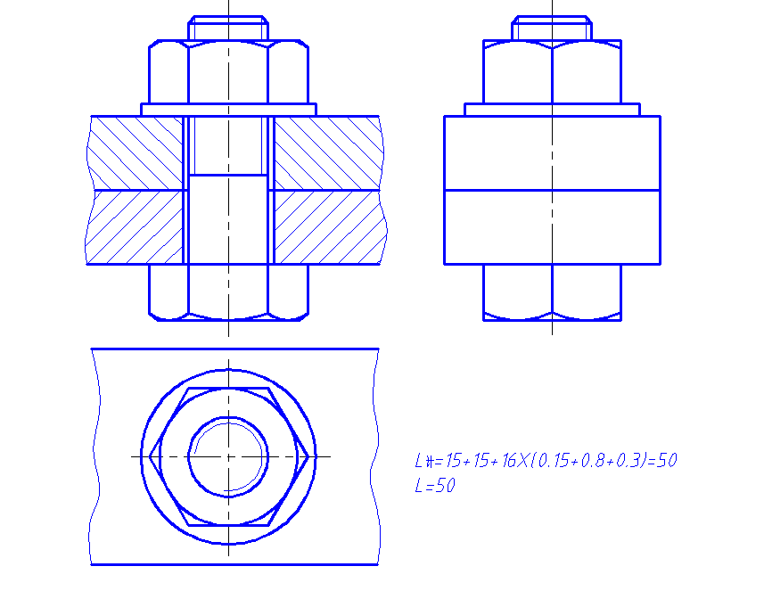
5-1-2-1 已知螺栓GB/T 5780 M16×L、垫圈GB/T 97.1 16、螺母GB/T 41 M16，板厚t1 =t2 =15。用比例画法作螺栓连接的三视图（主视图全剖，俯、左视图画外形）。并在右下角写出L计和L的数值。
理解比例画法
三种典型的螺纹紧固件画法要掌握
被连接件的边界

Slide 9
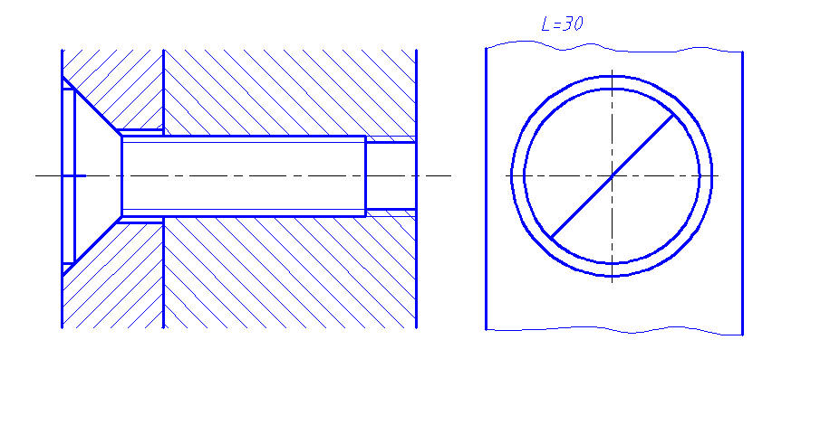
5-1-2-2 已知螺钉GB/T 68 M8×L，板厚t1 =10，铸铁底座t2 =25。查表并按2:1比例作螺钉连接的主、左两视图（主视图全剖，左视图画外形）。

Slide 10
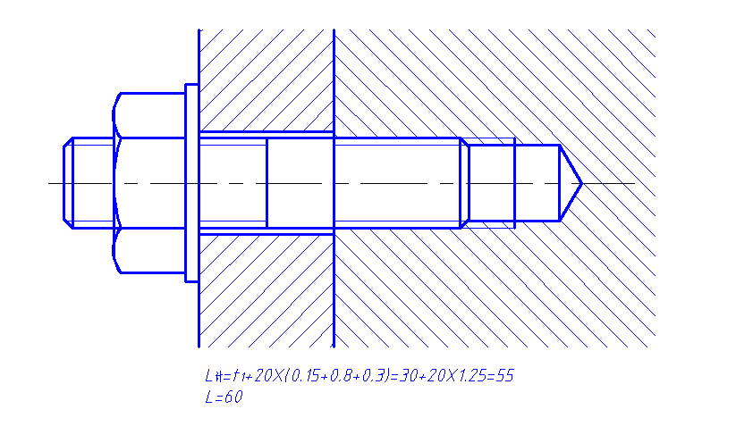
5-1-2-3 已知螺柱GB/T 898 M20×L，螺母GB/T 41 M20，垫圈GB/T 97.1 20，左面钢板的厚度t1=30，右面铸铁基座t2=100（不必画全厚，将螺孔表示清楚即可）。用比例法按1:1画螺栓连接装配图，只画主视图，

Slide 11
02 公差与配合

Slide 12
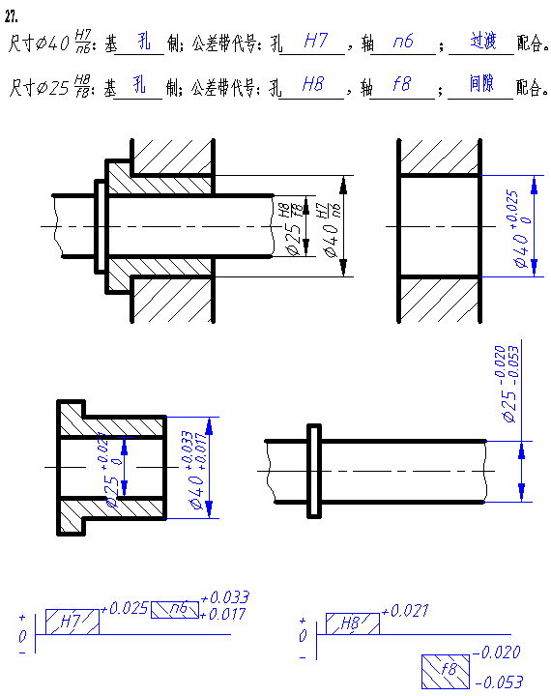
5-2-5-1 根据装配图中的配合代号填写出基准制种类、公差代号及配合种类；并在零件图中注出尺寸和偏差数值；在下面空白处画出公差带示意图。
“0”的对齐问题
0.033

Slide 13
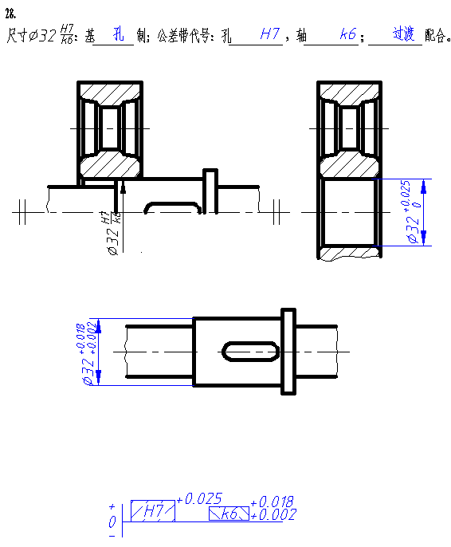
5-2-5-2 根据装配图中的配合代号填写出基准制种类、公差代号及配合种类；并在零件图中注出尺寸和偏差数值；在下面空白处画出公差带示意图。

Slide 14
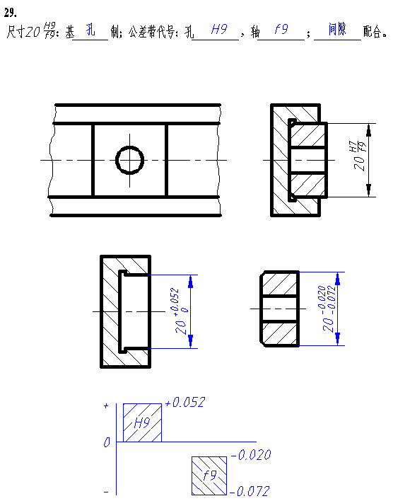
5-2-5-3 根据装配图中的配合代号填写出基准制种类、公差代号及配合种类；并在零件图中注出尺寸和偏差数值；在下面空白处画出公差带示意图。

Slide 15
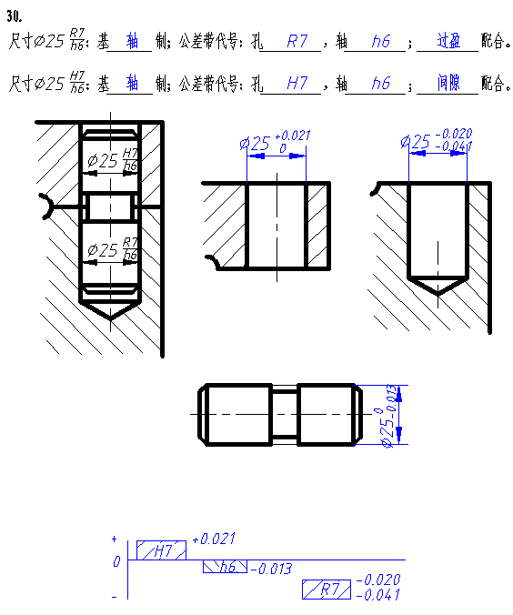
5-2-5-4 根据装配图中的配合代号填写出基准制种类、公差代号及配合种类；并在零件图中注出尺寸和偏差数值；在下面空白处画出公差带示意图。

Slide 16
03 键、齿轮、销、轴承

Slide 17
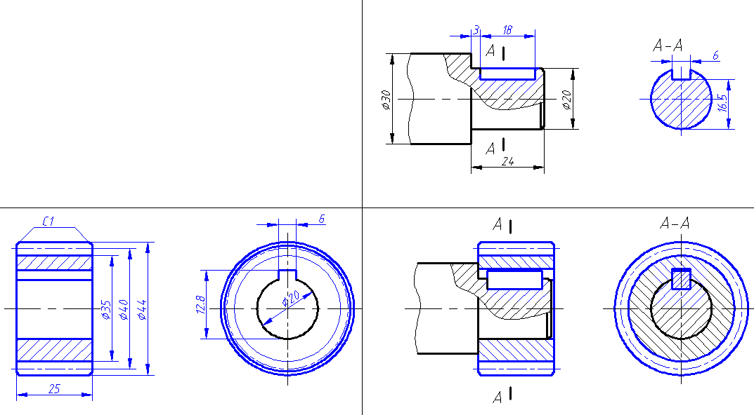
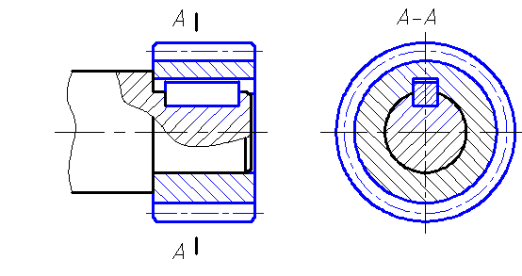
5-1-2-5 轴上φ20段开有GB/T 1096-2003型普通平键用键槽，L=18。补画图中键槽，画出A-A剖面图，并再其上标注键槽尺寸。
5-1-2-6 已知直齿轮模数m=2，齿数20，轮体
厚25，轴孔直径D=20，轮上有普通平键(GB/T
1096-2003)用键槽，画该齿轮的主视图（全剖）、
左视图（外形），并标注尺寸。
5-1-2-7 完成题6之齿轮装到题5之轴上（齿轮左端面与轴肩靠紧），并用GB/T 1096-2003型普通平键连接后的装配图。
22.8

Slide 18
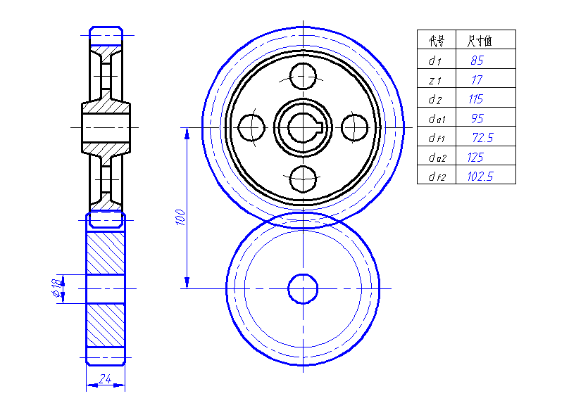
5-1-3-1 已知大齿轮的齿数Z2 =23，两齿轮的模数m=5，中心距a=100，大齿轮结构如图示，小齿轮为平板齿轮，轮厚24，孔径18，无键槽。试计算大、小两齿轮的主要尺寸填在右方。按1：2完成两个圆柱直齿轮的啮合图。

Slide 19
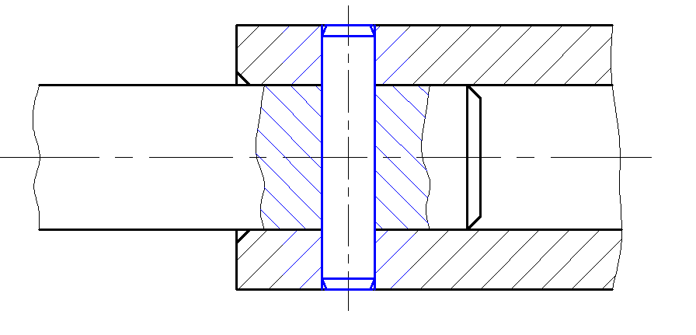
5-1-3-2 完成轴与套筒用圆柱销GB/T 119.1 8×40连接后的装配图。

Slide 20
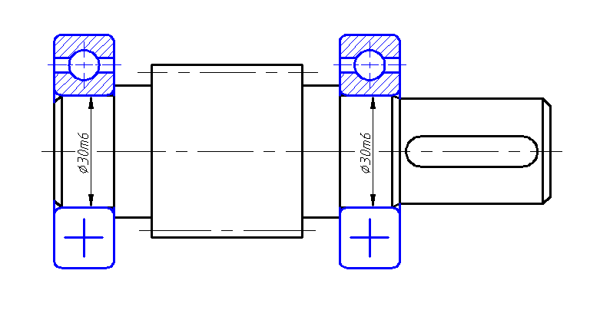
*5-1-3-3 用简化画法、1:1比例，在齿轮轴的φ30m6轴径处画 6206 深沟球轴承一对（轴承端面要靠紧轴肩）。

Slide 21
05 零件图训练 支座

Slide 22
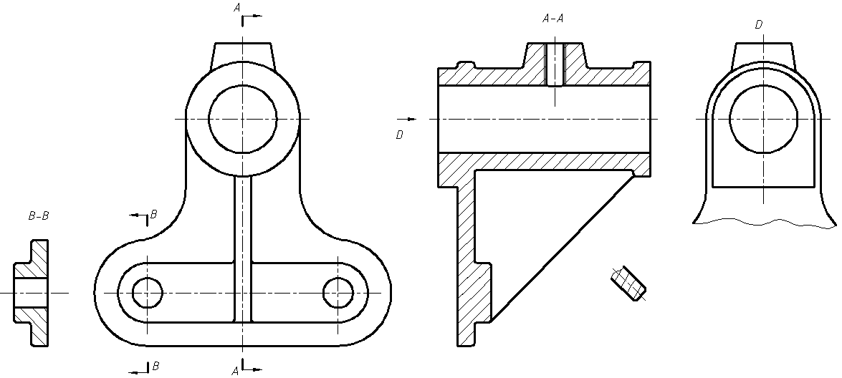
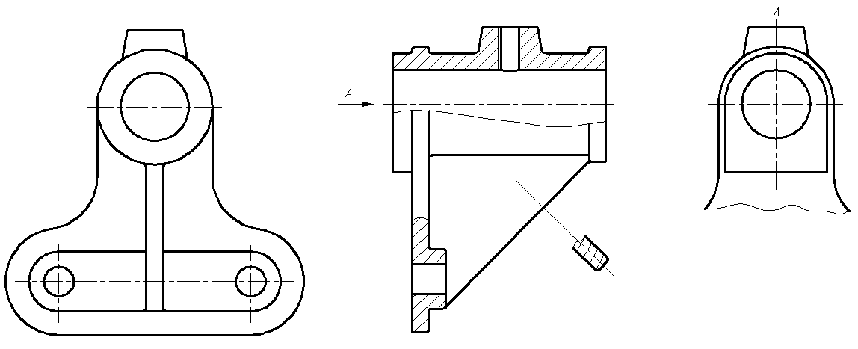
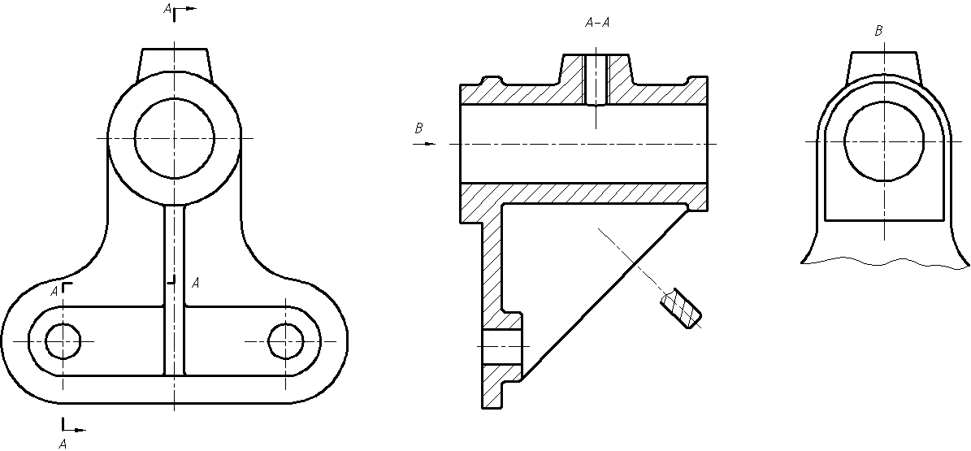
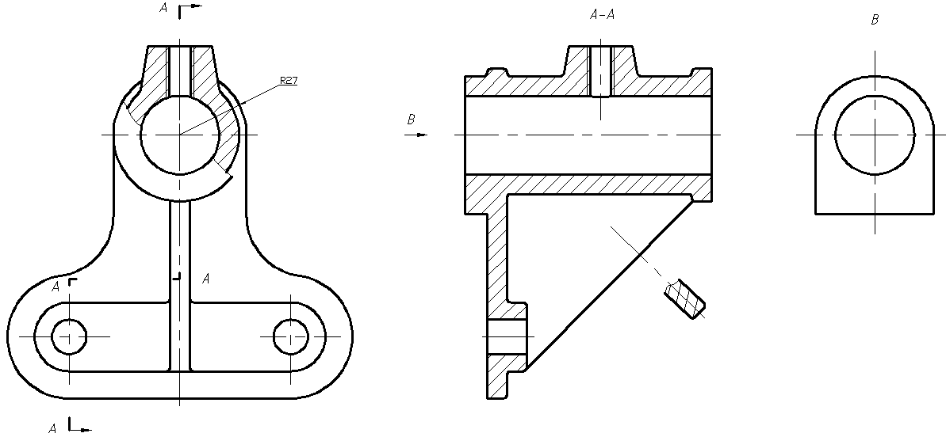
支座视图方案讨论
视图方案比较
22
Notes:
22

Slide 23
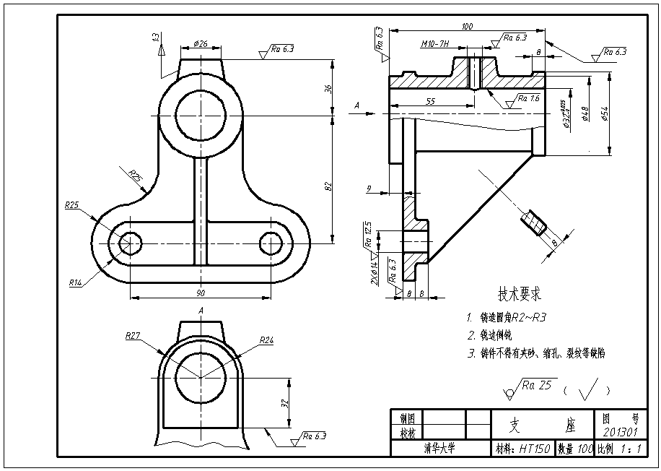

Slide 24
06 装配图训练 减速箱

Slide 25
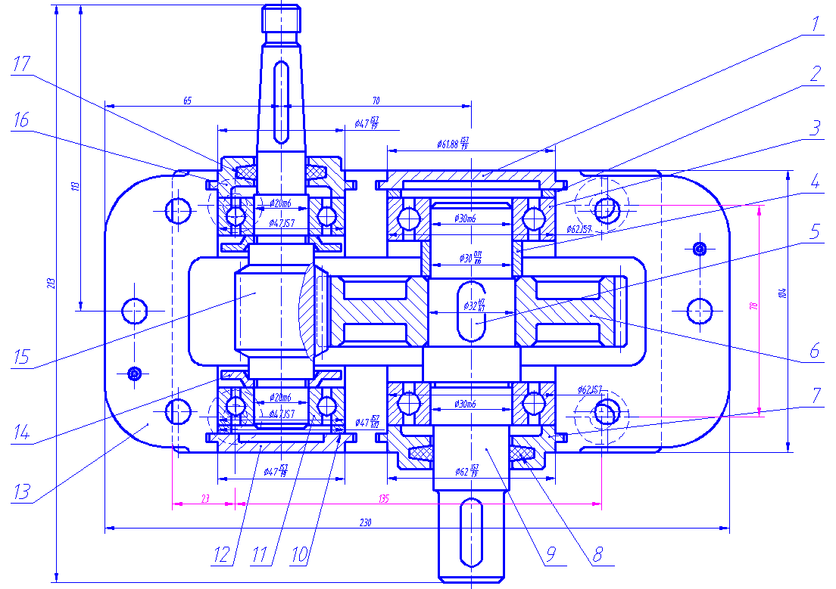

Slide 26
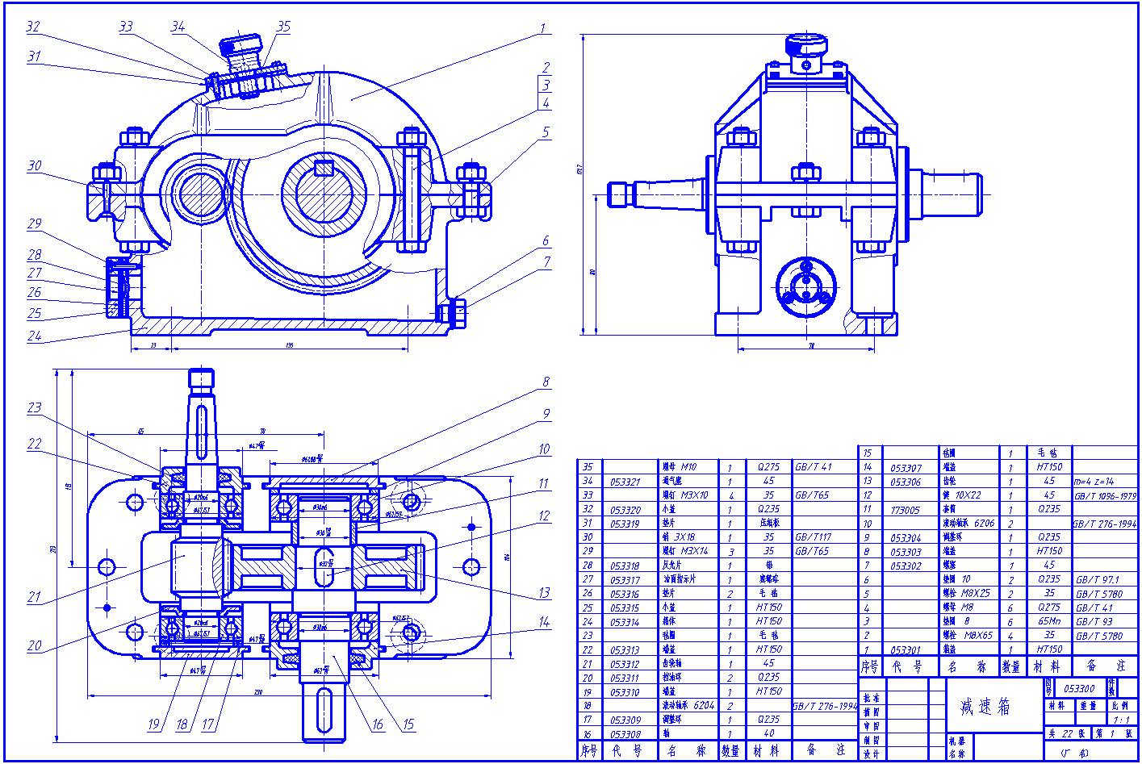
5-3-3 拼画减速箱装配图

